Slide 1
Выполнила ученица 4д класса МБОУ СОШ №7 Шайдуллина Камила
Эдвард Григ
“Пер Гюнт”

Slide 13
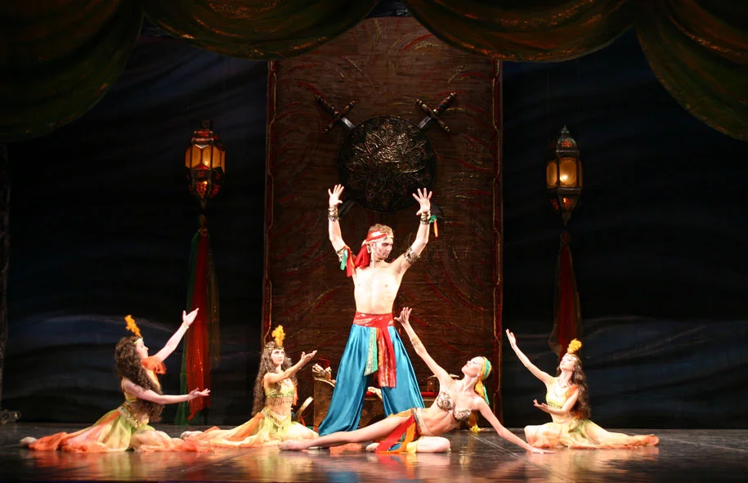
СПАСИБО ЗА ВНИМАНИЕ

